Slide 1
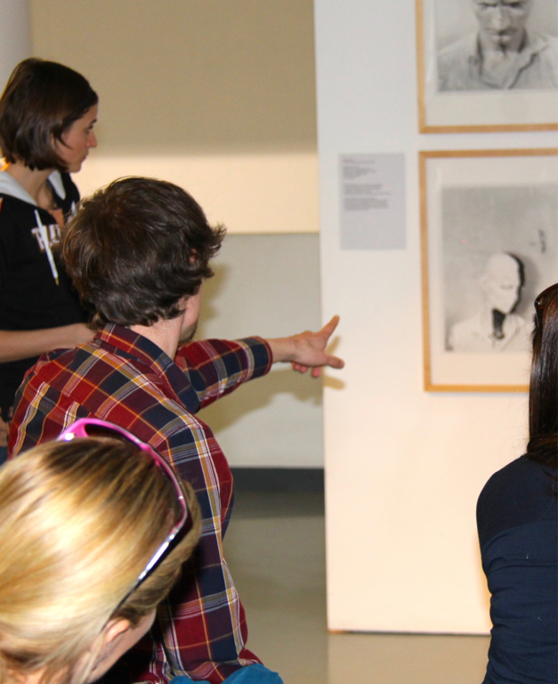
VolksschuldirektorInnen-Konferenz
Visuelles Denken in der Volksschule
Mittwoch, 18. Oktober 2017
Ort: Volksschule Reichenau, Tirol

Slide 2
VTS Technik Ergebnisse Ausbildung
Visual Thinking Strategies (VTS)
Die Entdeckung visueller Wahrnehmung und die Förderung eigenständigen Denkens
VTS ist eine Methode der Bildbetrachtung
Schafft neue Erfahrungen (Plattform für Austausch)
Kein gibt kein „richtig oder falsch“
Es erfordert keine speziellen Voraussetzungen
Instrument zur einständigen Nutzung (ABC)
Der VTS-Experte fungiert als Moderator
Aus den unterschiedlichen Sichtweisen ergeben sich eigene, aber auch gemeinsame Ideen und ein gutes, eigenständiges Denken.
Angelika Jung Institut für Visuelle Bildung www.visbild.com

Slide 3
VTS Technik Ergebnisse Ausbildung
Wie funktioniert VTS?
Voraussetzungen für die VTS-Diskussion:
– ein Bild
– ein Moderator
– eine Gruppe von Menschen
– ein Moment der Ruhe um das Bild zu betrachten
Angelika Jung Institut für Visuelle Bildung www.visbild.com

Slide 4
VTS Technik Ergebnisse Ausbildung
Die drei Kernfragen von VTS
EIN MOMENT DER RUHE UM DAS BILD ZU BETRACHTEN
Frage 1 (starten):
Was passiert in diesem Bild?
Frage 2 (wenn angebracht):
Was sehen Sie, dass Sie das sagen können?
Frage 3 (laufend):
Was können Sie (wir) sonst noch finden?
Angelika Jung Institut für Visuelle Bildung www.visbild.com

Slide 5
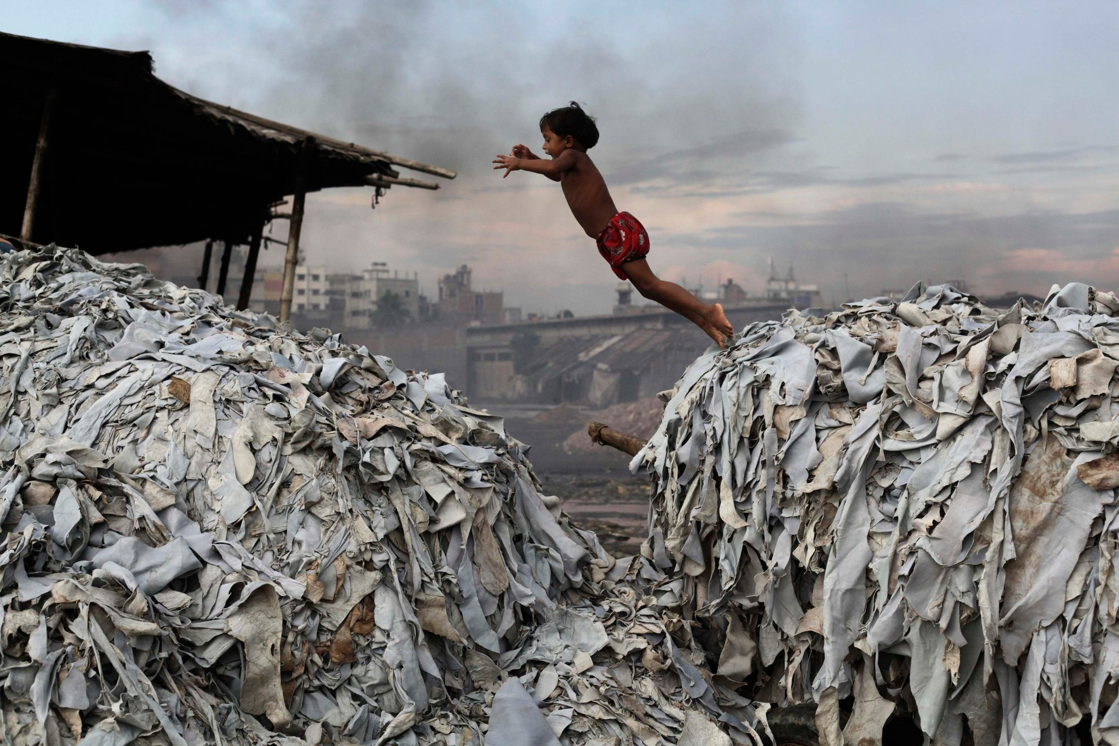

Slide 6
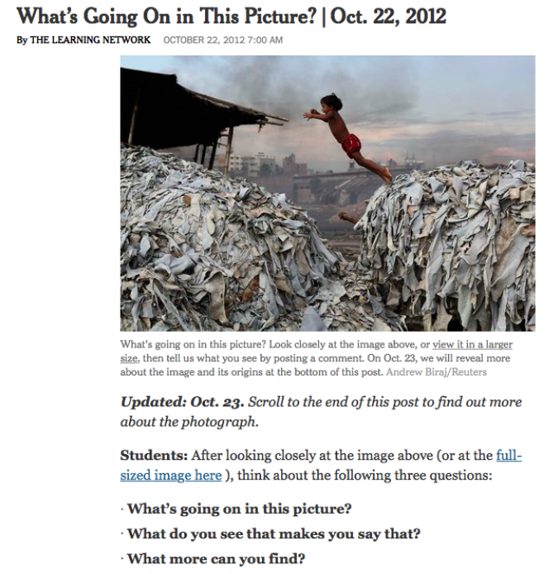

Slide 7
VTS Technik Ergebnisse Ausbildung
Die drei Kernfragen von VTS
EIN MOMENT DER RUHE UM DAS BILD ZU BETRACHTEN
Frage 1 (starten):
Was passiert in diesem Bild?
Frage 2 (wenn angebracht):
Was sehen Sie, dass Sie das sagen können?
Frage 3 (laufend):
Was können Sie (wir) sonst noch finden?
Angelika Jung Institut für Visuelle Bildung www.visbild.com

Slide 8
VTS Technik Ergebnisse Ausbildung
Die Technik von VTS
1) Ein Moment der Ruhe
2) Beherrschen der 3 Kernfragen
3) Aufmerksam zuhören - auf Bildinhalte hinzeigen
4) Paraphrasieren und dabei auf Bildinhalte hinzeige
- verknüpfen von Meinungen
5) Sicherstellen dass man die Beiträge richtig verstanden hat
6) Neutral bleiben und keine eigene Meinung vertreten
(kein Lob, kein Tadel)
Angelika Jung Institut für Visuelle Bildung www.visbild.com

Slide 9
VTS Technik Ergebnisse Ausbildung
Kompetenzentwicklung auf der Metaebene
Sprachförderung / eigenständiges vernetztes Denken
(Wortschatz, Grammatik, Fähigkeit komplexe Sachverhalte
sprachlich zu erfassen
2. Soziale Kompetenz (Gesprächsregeln)
- Kommunikationskultur: zuhören, verstehen, stehen lassen,
sich gegenseitig wert schätzen, sich aufeinander beziehen,
Beiträge der Anderen kritisch reflektieren
- aktive Teilnahme an einem Gruppenprozess
- ein gutes Team-Mitglied sein
- Konfliktlösungskompetenz
Selbstbewusstsein / Selbstwert
4. Staatsbürgerschaftsbewusstsein
- Praktizieren demokratischer Werte in einem öffentlichen Raum
Angelika Jung Institut für Visuelle Bildung www.visbild.com

Slide 10
VTS Technik Ergebnisse Ausbildung
Welche Kompetenzen fördert VTS beim Moderator?
Erlernen einer Moderationstechnik, die offene Diskussion mit immer komplexer werdenden Themen/Bildern ermöglicht
3) Erhöhtes Beurteilungsvermögen im Erkennen von
Potentialen
4) Freude an kultureller Bildung sowie an komplexen Themen
5) Der kommunikative Charakter von VTS fördert den
interdisziplinären Austausch im Kollegenkreis und regt
unter Umständen sogar zu gemeinsamen Projekten an
Angelika Jung Institut für Visuelle Bildung www.visbild.com

Slide 11
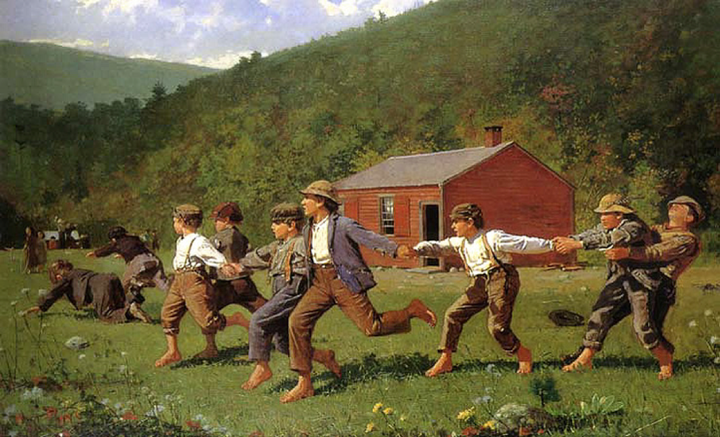
VTS Bild Evaluation

Slide 12
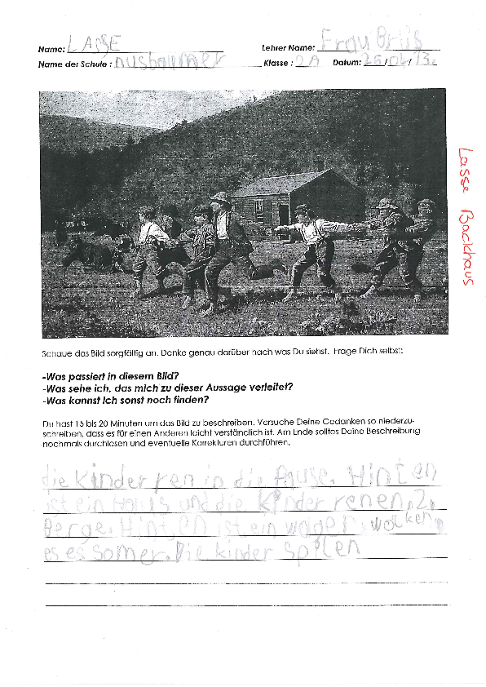
Evaluation am Beispiel von VTS in einer dritten Klasse Grundschule
Pre Test

Slide 13
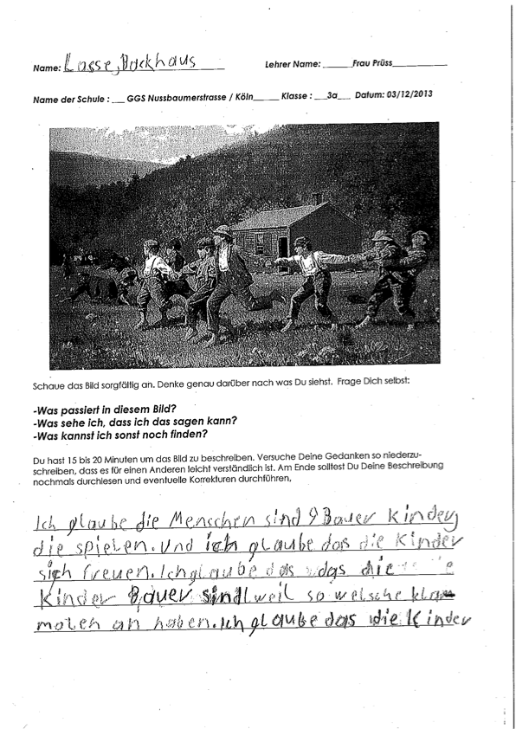
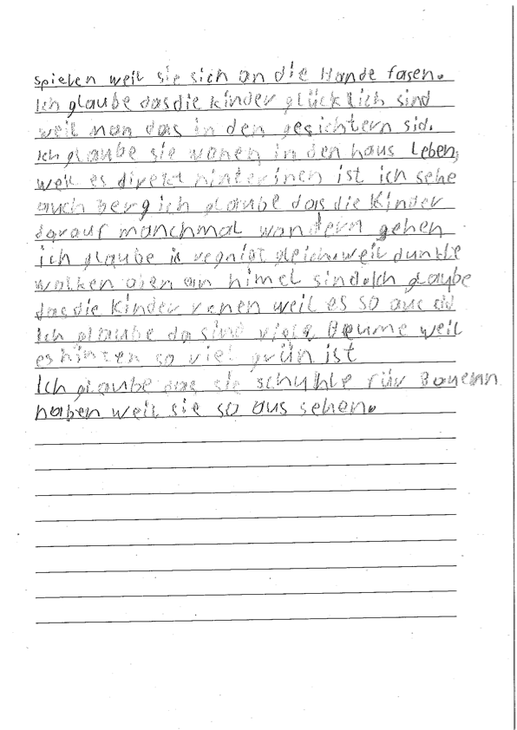
Post Test

Slide 14
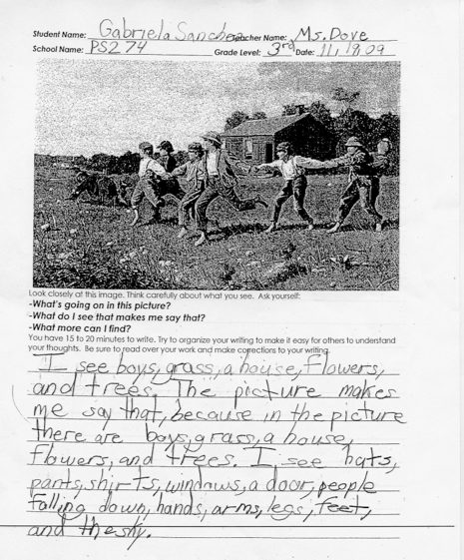
Evaluation am Beispiel von VTS in einer dritten Klasse Grundschule
Pre Test

Slide 15
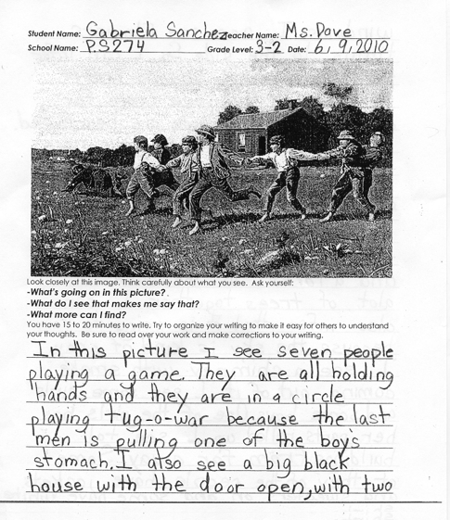
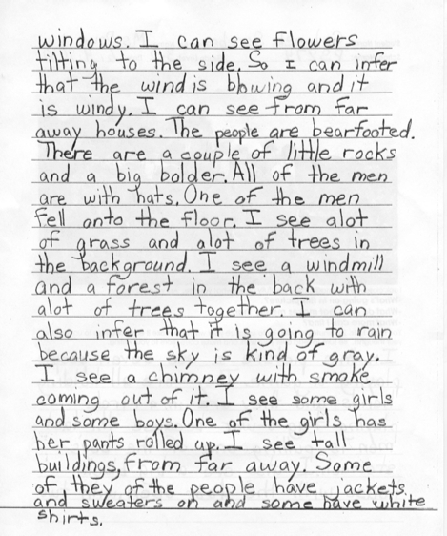
Post Test

